Slide 1


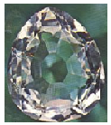
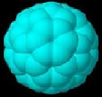
常见的碳单质
名称 | 性质 | 图片
石墨
金刚石
C₆₀
深灰色、硬度小、不透明、易导电的片状固体，熔点极高
金刚石是硬度最大，熔点最高的单质，无色透明的晶体，无自由电子，不导电
灰黑色的固体，不导电

